Slide 1
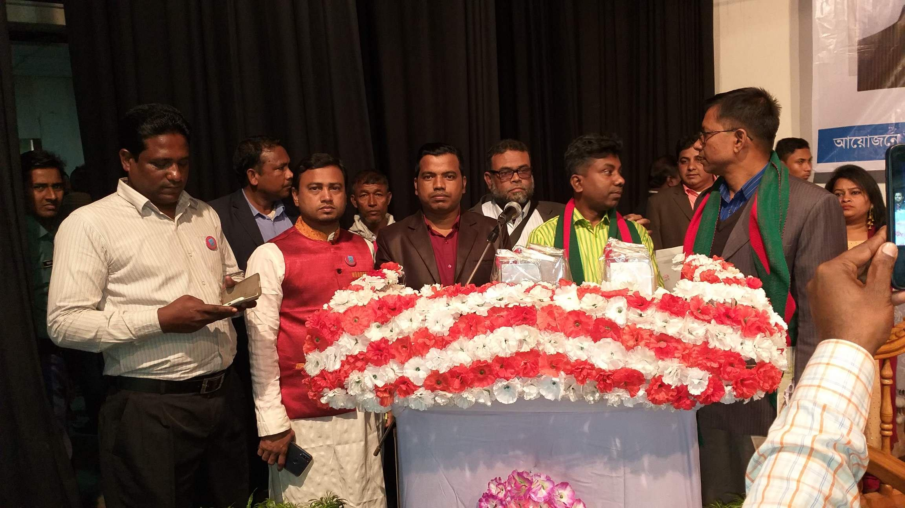
স্বাগতম

Slide 2
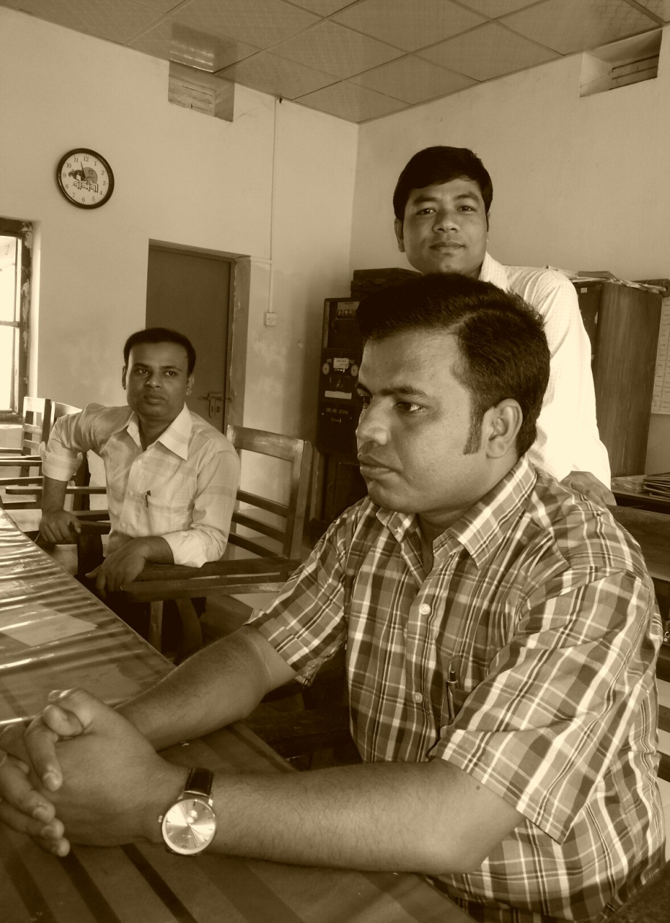
শিক্ষক পরিচিতি
মোঃসুরমান আলী
সহকারী শিক্ষক
কুলাউড়া বালিকা উচ্চ বিদ্যালয়
কুলাউড়া,মৌলভীবাজার।
Email:surmankghs2014@gmail.com
01709-903018

Slide 3
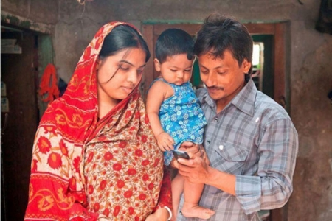
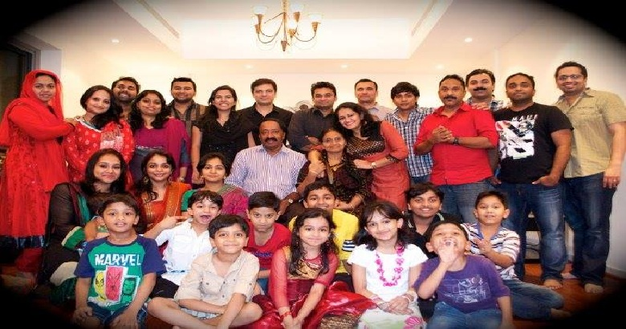
এসো কিছু ছবি দেখি
উপরের ছবিতে তোমরা কিসের ছবি দেখতে পাচ্ছ

Slide 4
পাঠ পরিচিতি
বিষয়ঃ পৌরনীতি ও নাগরিকতা
শ্রেণিঃ নবম
অধ্যায়ঃ প্রথম
আজকের পাঠঃ পরিবার
তারিখ-০৮/০৭/২০২০

Slide 5
শিখনফল
এই পাঠ শেষে শিক্ষার্থীরা …
পরিবার কাকে বলে তা বলতে পারবে।
পরিবারের শ্রেণিবিভাগ সম্পর্কে ধারনা লাভ করতে পারবে।
পরিবারের কার্যাবলি সম্পর্কে ব্যাখ্যা করতে পারবে।

Slide 6
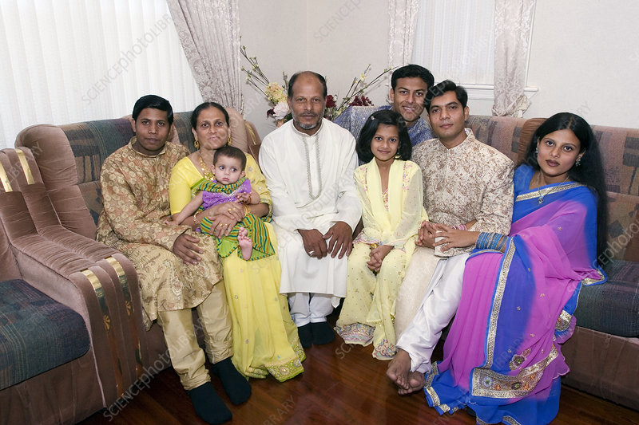
ছবিগুলি লক্ষ কর
যৌথ পরিবার
একক পরিবার

Slide 7
পরিবার
সমাজ স্বীকৃত বিবাহবন্ধনে আবদ্ধ হয়ে স্বামী-স্ত্রী একত্রে বসবাস করাকে পরিবার বলে। অর্থাৎ বৈবাহিক সম্পর্কের ভিত্তিতে এক বা একাধিক পুরুষ ও মহিলা, তাদের সন্তানাদি ,পিতামাতা এবং অন্যান্য পরিজন নিয়ে যে সংগঠন গড়ে উঠে তাকে পরিবার বলে।
ম্যাকাইভারের মতে, সন্তান জন্মদান ও লালন পালনের জন্য সংগঠিত ক্ষুদ্র বর্গকে পরিবার বলে।

Slide 8
একক কাজ

Slide 9
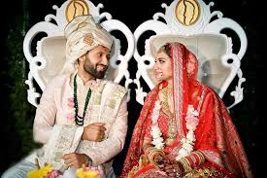
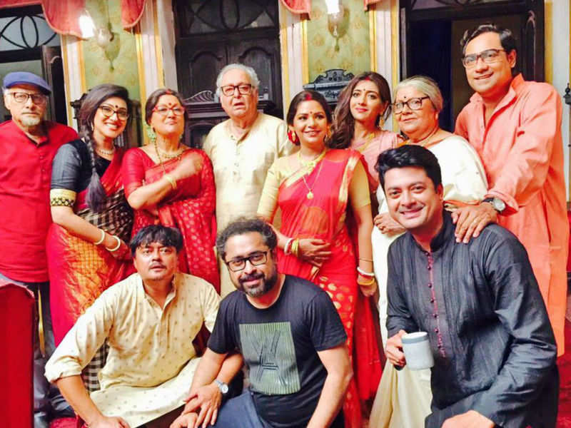
বিভিন্ন শ্রেণির পরিবারের চিত্র

Slide 10
জোড়ায় কাজ
নীতি/ ভিত্তি পরিবারের নাম
বংশ গণনা ও নেতৃত্বের ভিত্তিতে
১
২
আকার বা কাঠামোর ভিত্তিতে
১
২
বৈবাহিক সূত্রে
১
২

Slide 11
পরিবার
বংশ গণনা ভিত্তিক
পারিবারিক কাঠামো ভিত্তিক
বৈবাহিক সূত্রে
একপত্নীক পরিবার
বহুপত্নীক পরিবার
একক পরিবার
যৌথ পরিবার
বহুপতি পরিবার

Slide 12
পরিবারের কার্যাবলি সমূহ
পরিবার
জৈবিক কাজ
শিক্ষামুলক কাজ
অর্থনৈতিক কাজ
রাজনৈতিক কাজ
মনস্তাত্ত্বিক কাজ
বিনোদনমুলক কাজ

Slide 13
মূল্যায়ন
পরিবার কাকে বলে?
এককও যৌথ পরিবার কাকে বলে?
যৌথ পরিবারের ৫টি অসুবিধা লেখ।

Slide 14
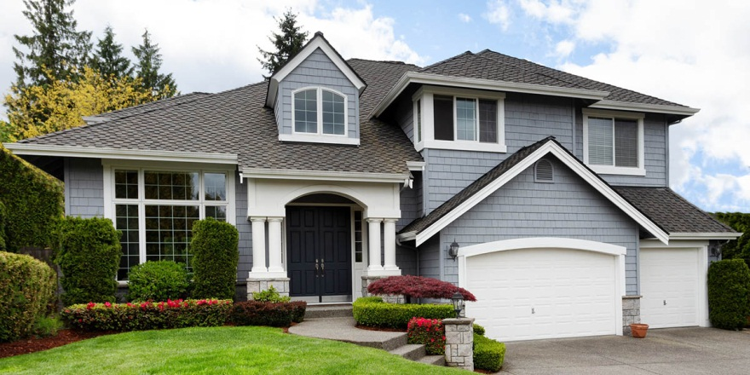
বাড়ির কাজ
পরিবারের কার্যাবলীর সংক্ষিপ্ত বিবরণ বাড়ী থেকে লিখে আনবে।

Slide 15
সবাইকে
ধন্যবাদ

